Slide 1
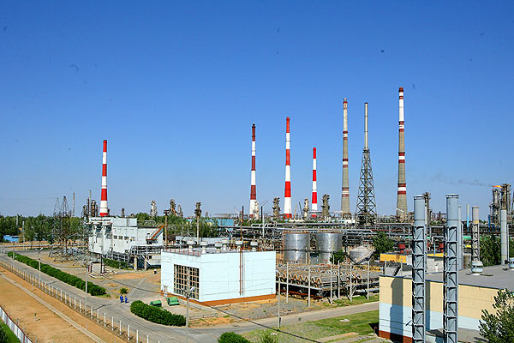



ПРИМЕНЕНИЕ ТЕПЛОВЫХ НАСОСОВ НА
ГАЗОПЕРЕРАБАТЫВАЮЩИХ ПРЕДПРИЯТИЯХ И
ПРОИЗВОДСТВО ЭКОЛОГИЧНЫХ ХЛАДАГЕНТОВ
Султангузин Ильдар Айдарович, д.т.н.,
Профессор НИУ «МЭИ»
Шомова Татьяна Петровна, аспирант НИУ «МЭИ»
Шомов Петр Аркадьевич, к.т.н.,
Директор НТЦ «Промышленная энергетика»
Москва, 2015

Slide 2
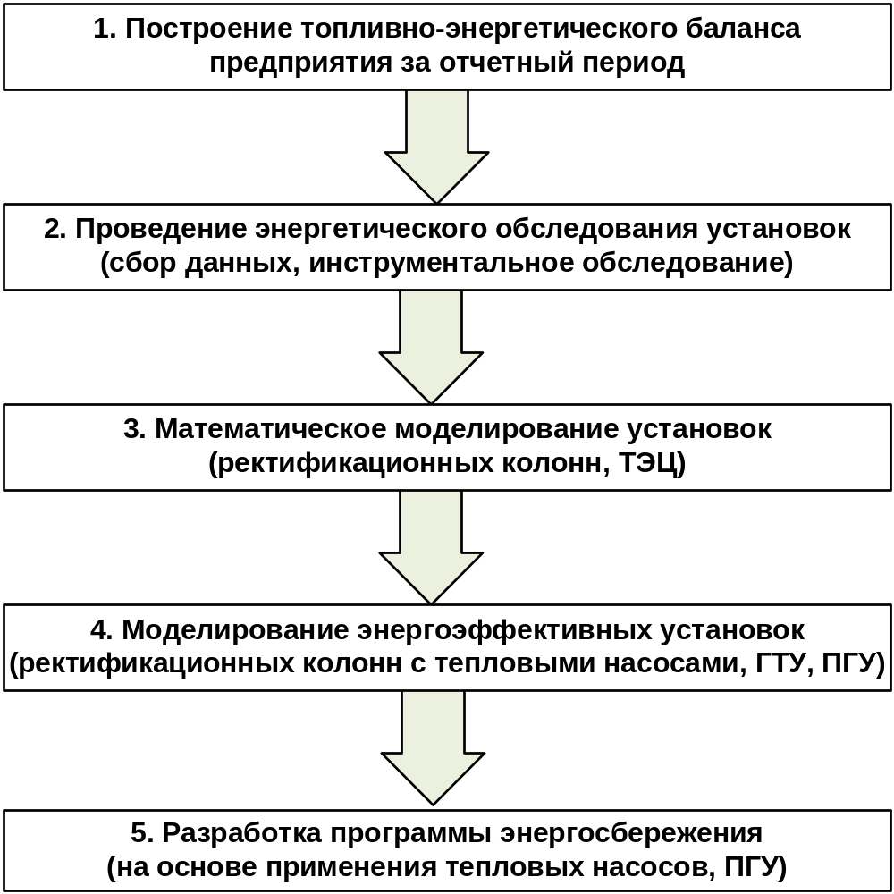
ЭТАПЫ РАЗРАБОТКИ ПРОГРАММЫ ЭНЕРГОСБЕРЕЖЕНИЯ
ГАЗОПЕРЕРАБАТЫВАЮЩЕГО КОМПЛЕКСА

Slide 3
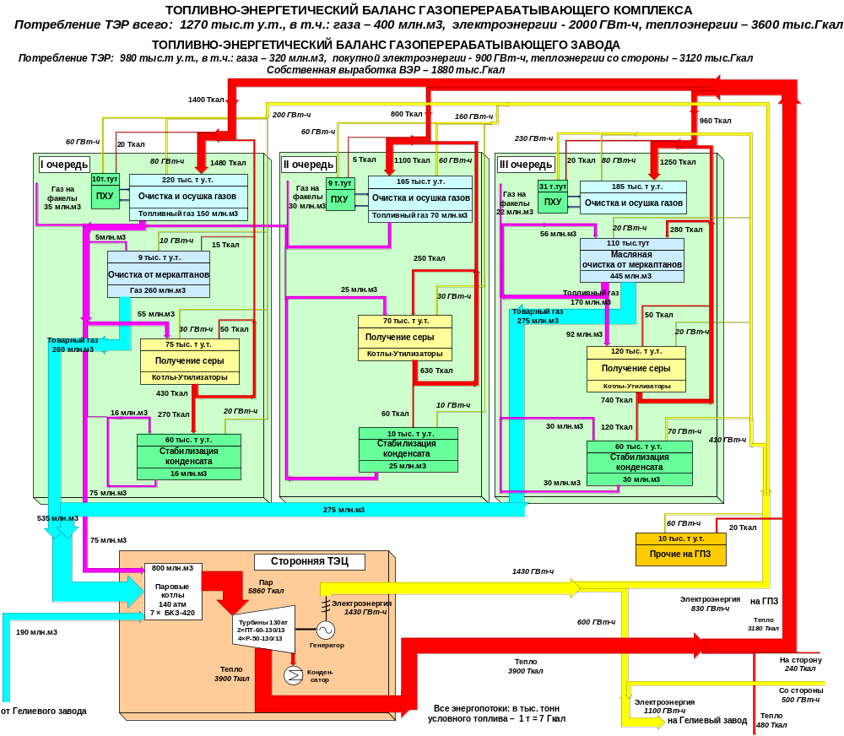
ТОПЛИВНО-ЭНЕРГЕТИЧЕСКИЙ БАЛАНС
ГПЗ
Потребляют
76% всей
тепловой энергии
Газ от ГЗ

Slide 4
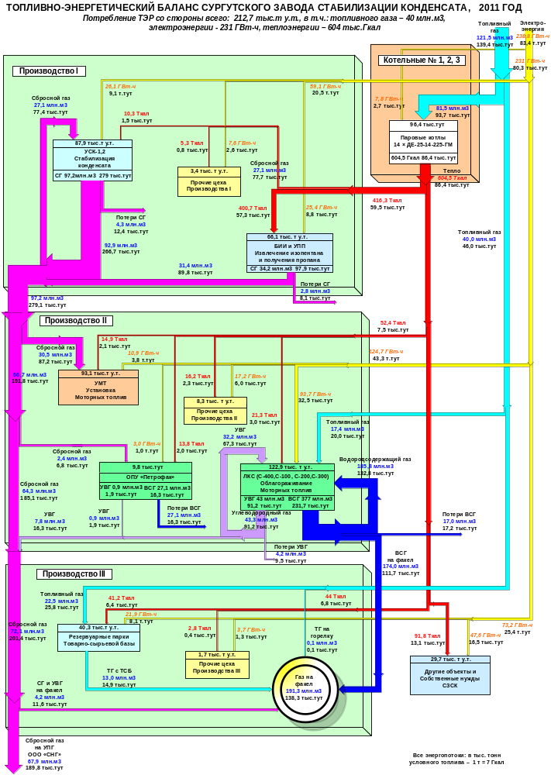
ТОПЛИВНО-ЭНЕРГЕТИЧЕСКИЙ БАЛАНС
ЗАВОДА СТАБИЛИЗАЦИИ КОНДЕНСАТА
На производство II и III
Потребляет 2/3 пара, вырабатываемого на котельных
На производства II и III

Slide 5
ВОЗМОЖНОСТИ ПРИМЕНЕНИЯ ТЕПЛОВЫХ НАСОСОВ НА
ПРЕДПРИЯТИЯХ ГАЗОПЕРЕРАБАТЫВАЮЩЕГО КОМПЛЕКСА
Процессы газопереработки осуществляются в диапазоне температур -30 ^{о}С - +150 ^{о}С
Большое количество неиспользуемых ВЭР
Большой расход электроэнергии на аппаратах воздушного охлаждения и на насосах перекачки оборотной воды
Благоприятная среда для применения тепловых насосов и АБХМ
Срок окупаемости проектов по установке тепловых насосов – 1,5 – 3 года

Slide 6
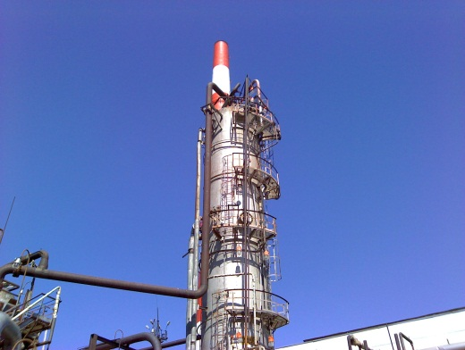
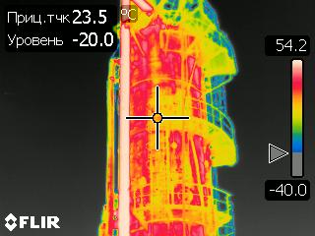
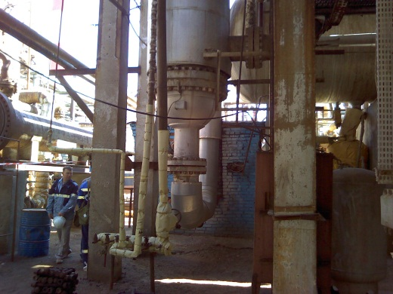
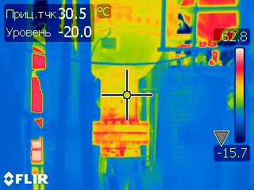
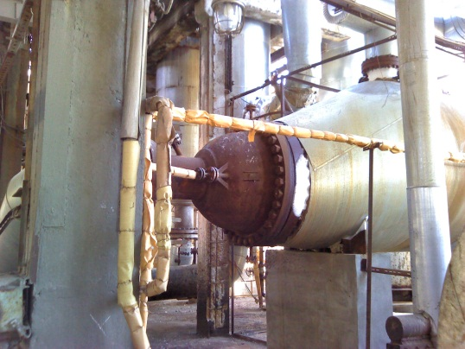
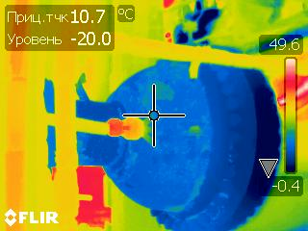
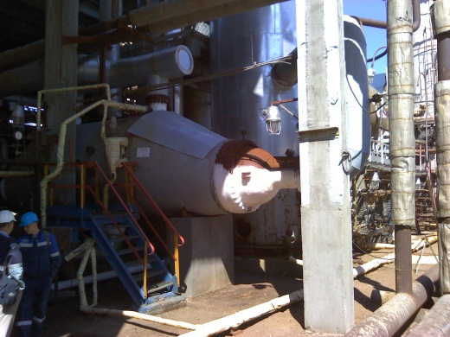
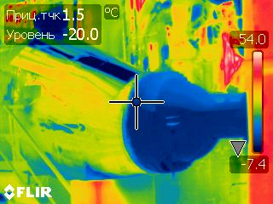
Энергообследование установок очистки природного газа от серы,
охлаждения и осушки
Обессеренный газ перед
его осушкой с t = 54 C
Обессеренный газ перед
сепаратором с t = 30 C
Обессеренный газ перед испаритетелем ПХУ с t = 11 C
Охлаждение и осушка газа в испарителе ПХУ до t = -7 C
Охлажденная вода АБХМ с t = 7 C охладит обессеренный газ на 10 С,
что позволит сэкономить жидкий пропан ПХУ и электроэнергию

Slide 7
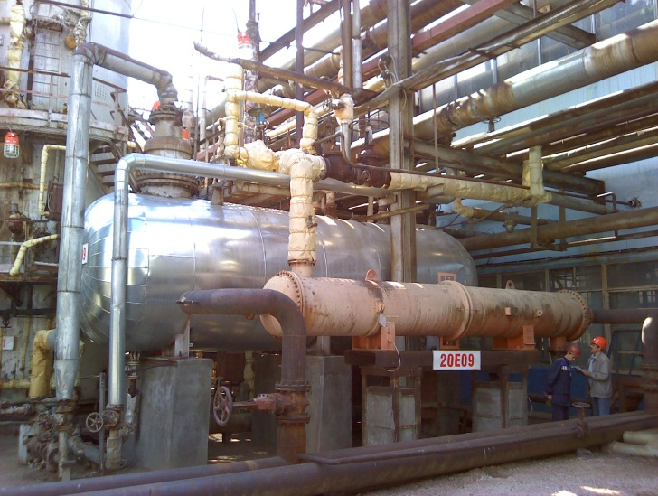
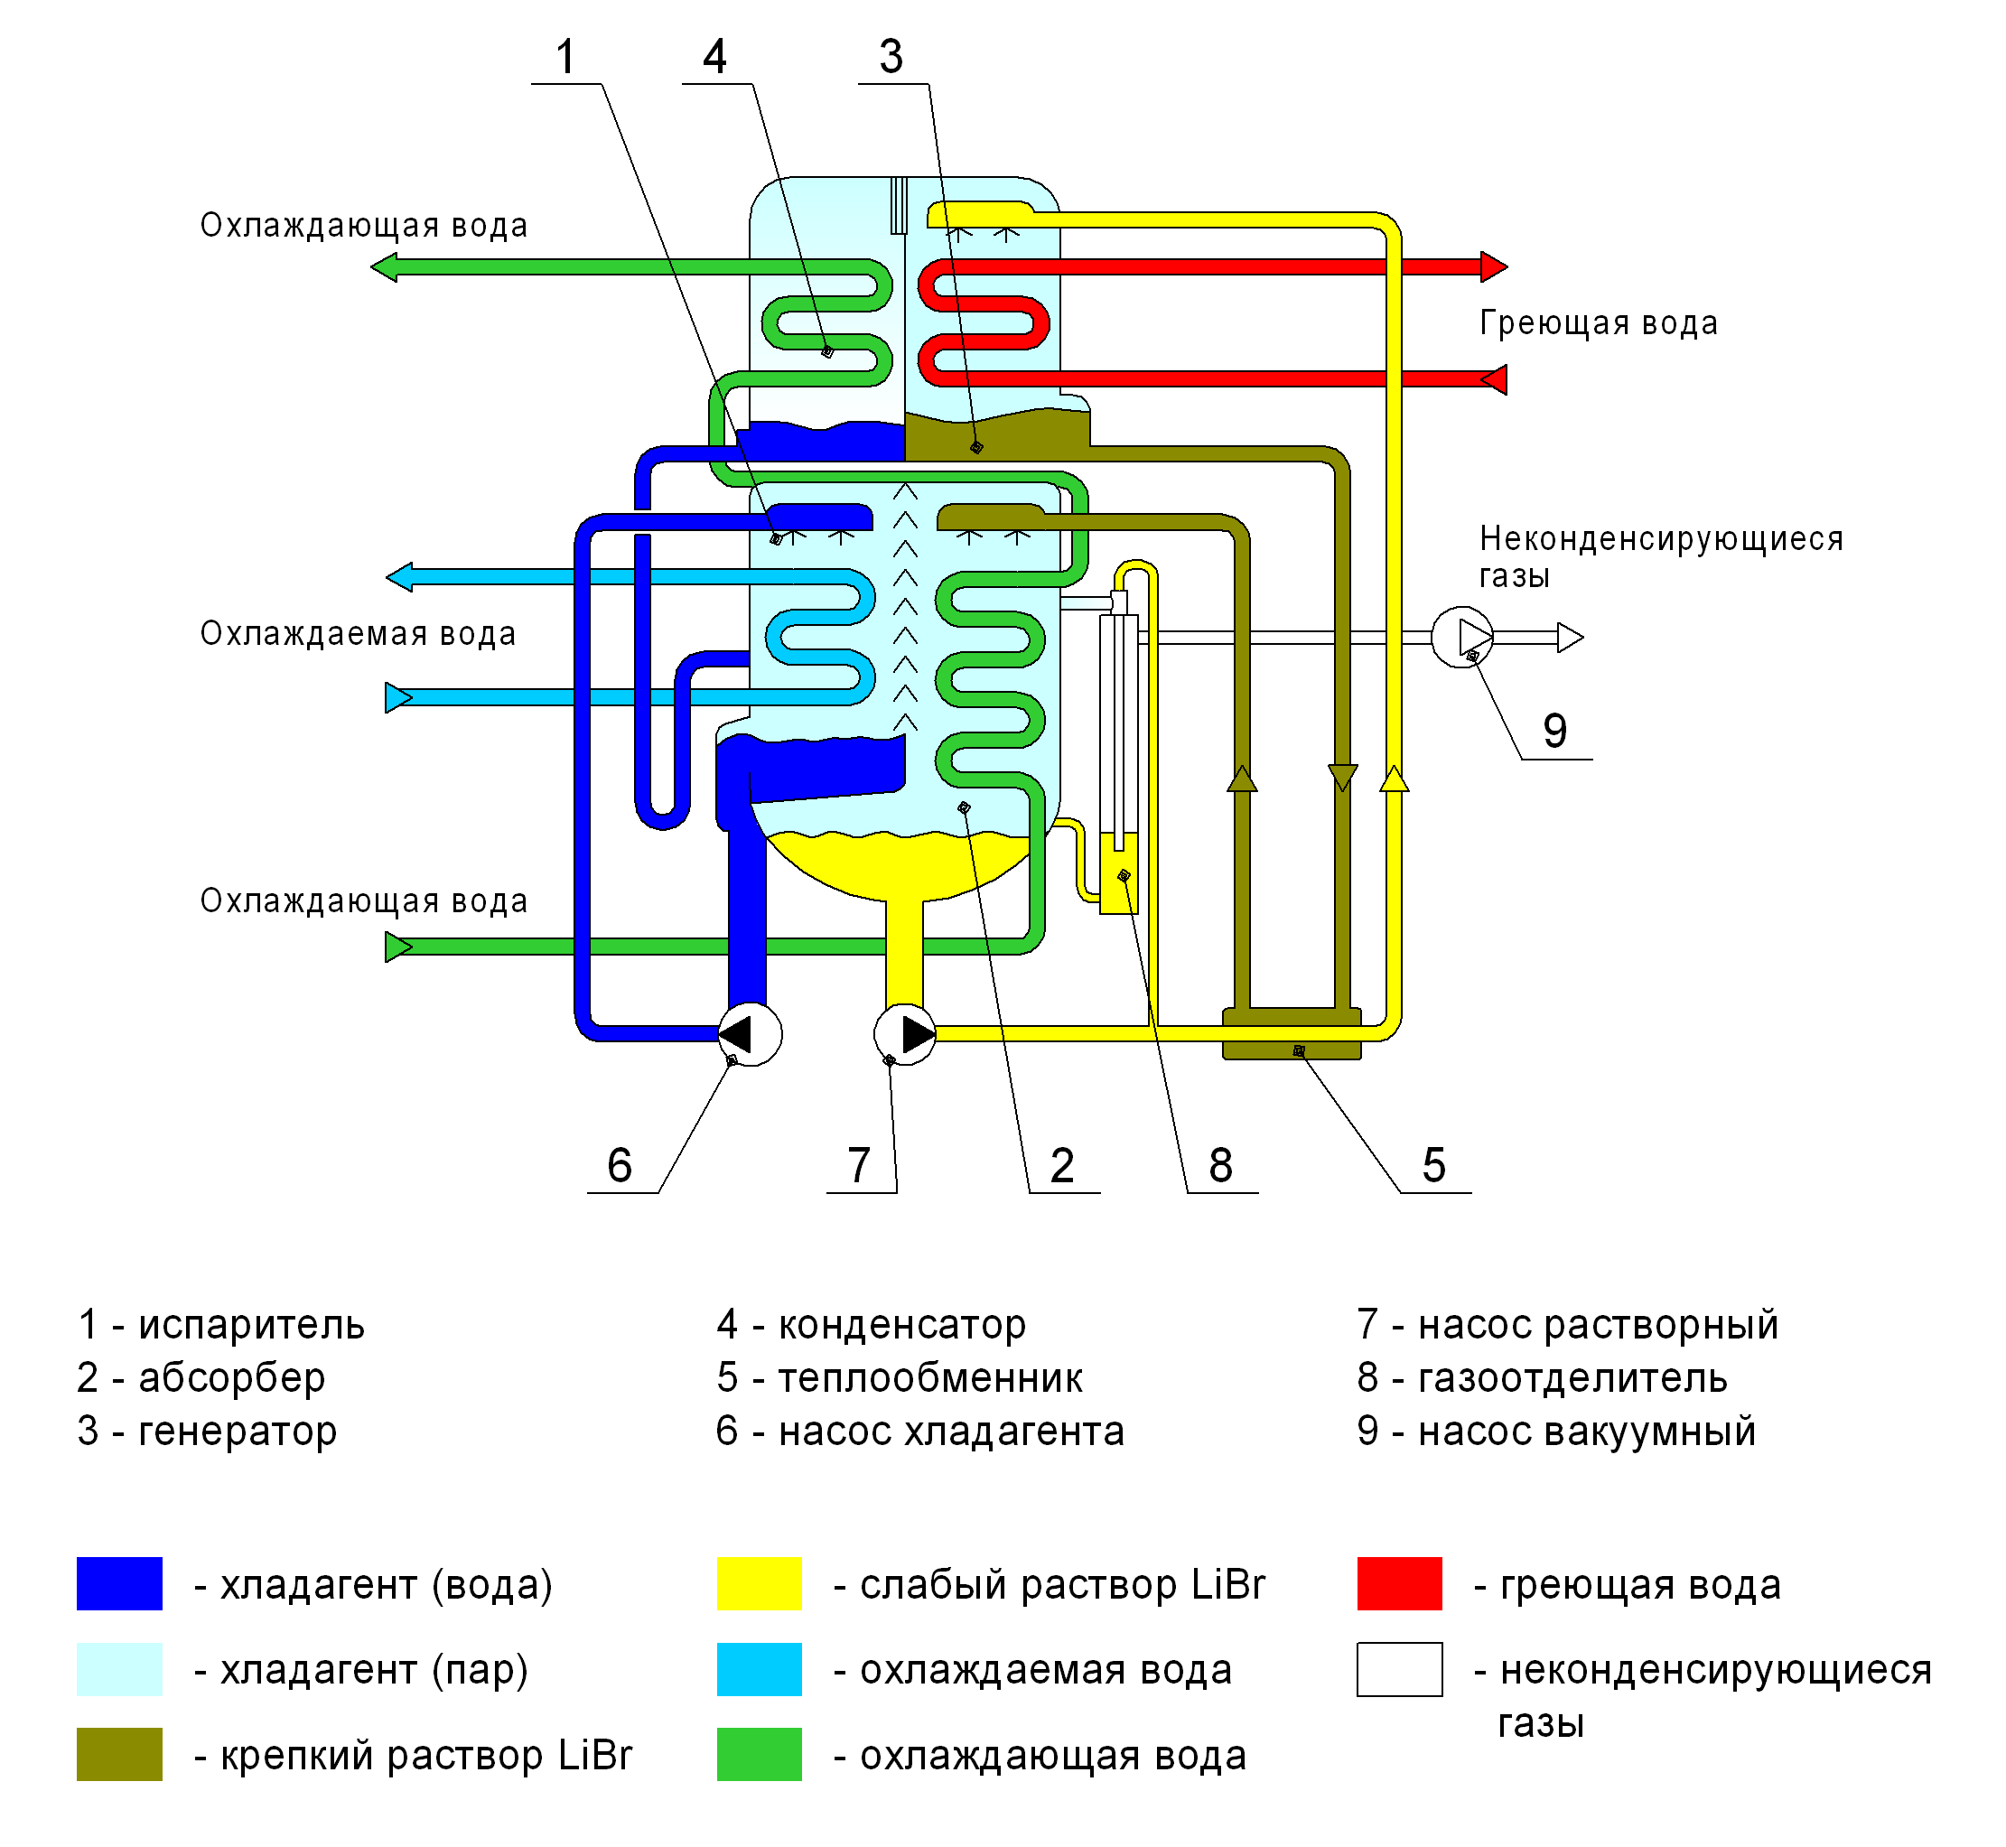
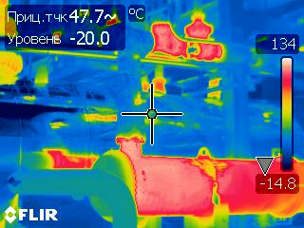
Установка АБХМ для охлаждения природного газа после его
очистки от серы перед осушкой с использованием тепла конденсата
Экономия электроэнергии на ПХУ: 5 000 МВтч/год. Капитальные затраты: 23 млн. руб.
Экономический эффект: 13 млн. руб./год и срок окупаемости: 1,6 года
– Захолаживание конденсата с ребойлеров
оборотной водой с 120 С до 70 С
В рамках мероприятия предлагается установить:
Абсорбционные холодильные машины Теплосибмаш
для охлаждения очищенного газа перед сушкой:
АБХМ-600В и
АБХМ-1000В
Используется тепло конденсата с ребойлеров
- Охлаждение со 120 С до 90 С
Экономия холода в испарителе пропана: 840 кВт
Экономия электроэнергии на привод компрессора ПХУ: 800 кВт

Slide 8
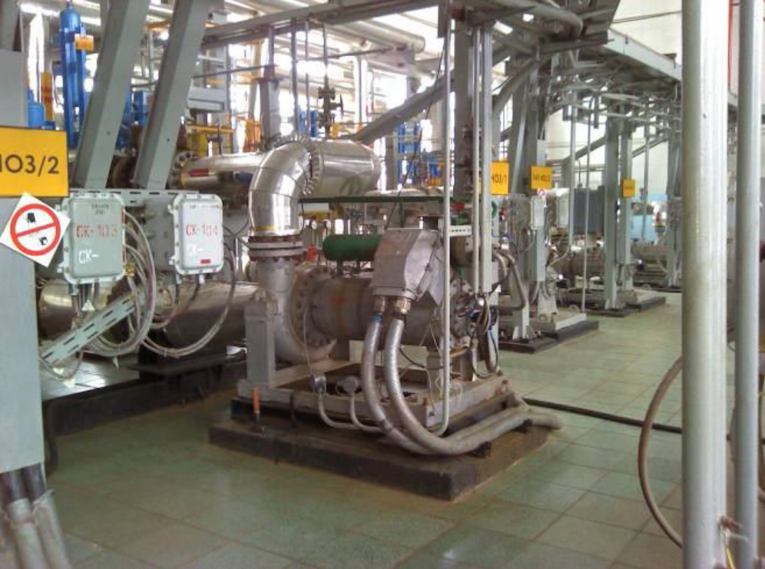
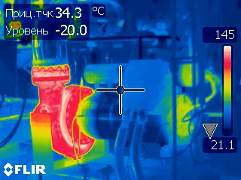
Установка теплового насоса для охлаждения двигателей
циркуляционных насосов кубовой жидкости дебутанизатора
установки разделения широкой фракции легких углеводородов
Повышение надежности работы оборудования
Экономия природного газа в трубчатых печах. Экономия пара
В рамках мероприятия предлагается:
Установить тепловой насос для охлаждения горячих циркуляционных насосов и нагрева ШФЛУ:
Тепловой насос НТ-320.1
Параметры работы теплового насоса:
Испаритель: охлаждение с 29 до 21 ^{о}С
Конденсатор: нагрев ШФЛУ с 30 до 34 оС
Внедрение теплового насоса позволит:
повысить надежность работы оборудования,
вытеснить из технологического цикла низкокачественную оборотную воду,
сократить потребление природного газа на трубчатых печах за счет нагрева ШФЛУ

Slide 9
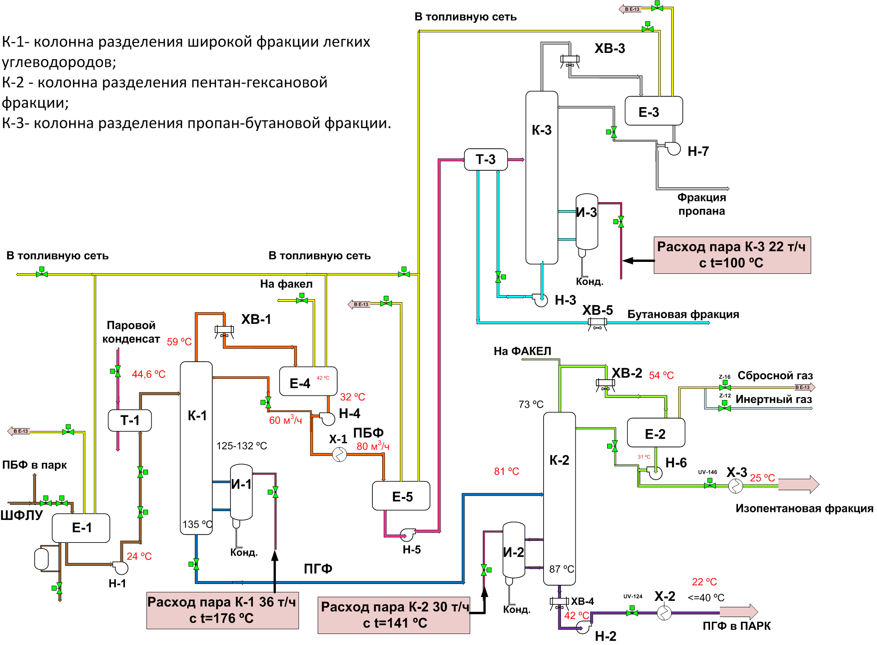
ТЕХНОЛОГИЧЕСКАЯ СХЕМА ПЕРЕРАБОТКИ
ШИРОКОЙ ФРАКЦИИ ЛЕГКИХ УГЛЕВОДОРОДОВ (ШФЛУ)

Slide 10
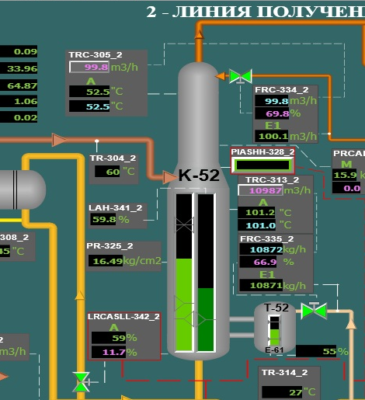
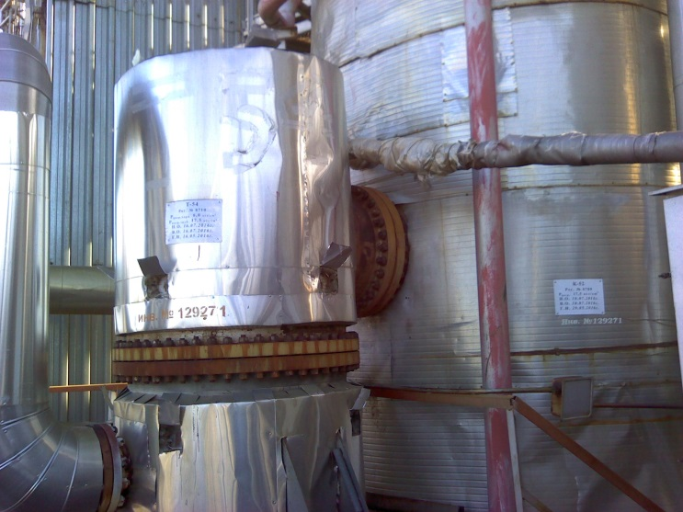
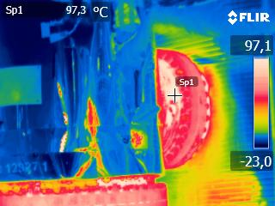
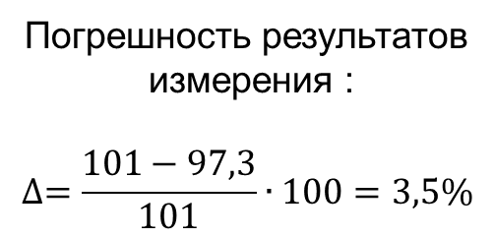
ИНСТРУМЕНТАЛЬНОЕ ОБСЛЕДОВАНИЕ КОЛОННЫ РАЗДЕЛЕНИЯ ШФЛУ
Погрешность результатов
измерения :
$$∆=\frac{101−97,3}{101}∙100=3,5\%$$
Температура пара на мнемосхеме t=101⁰С
Максимальная температура пара t=97,3 ⁰С

Slide 11
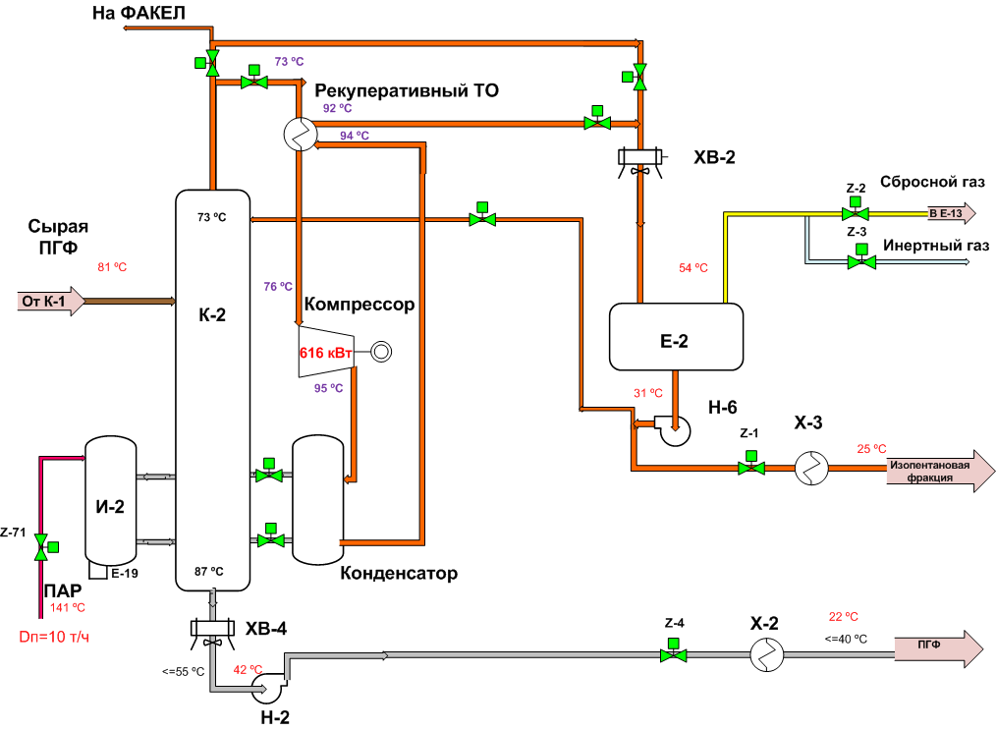
РЕКТИФИКАЦИОННАЯ КОЛОННА С ТЕПЛОВЫМ НАСОСОМ
С МЕХАНИЧЕСКОЙ РЕКОМПРЕССИЕЙ ПАРА

Slide 12
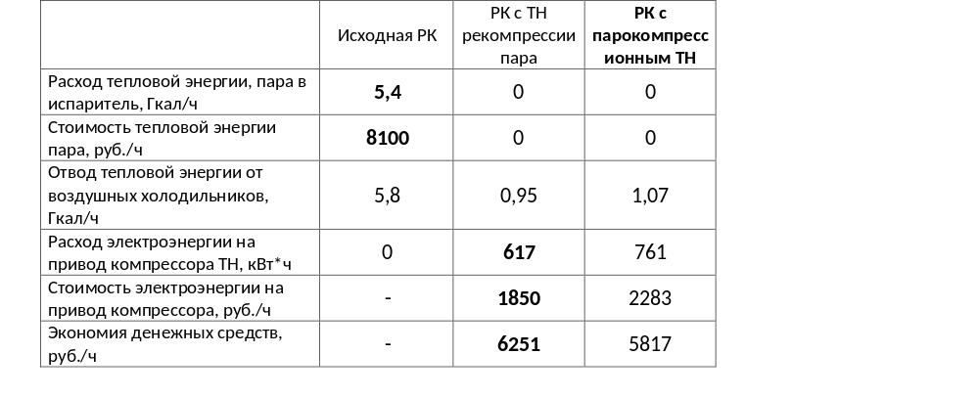
РАСХОД ЭНЕРГЕТИЧЕСКИХ РЕСУРСОВ ДЛЯ КОЛОННЫ
РАЗДЕЛЕНИЯ ПЕНТАН-ГЕКСАНОВОЙ ФРАКЦИИ
С ДВУМЯ ТИПАМИ ТЕПЛОВЫХ НАСОСОВ
Показатели экономической эффективности РК с ТН рекомпрессии пара
Экономия тепловой энергии (на 3-х нитках) | 137040 Гкал/год
Экономия денежных средств | 161,1 млн. руб./год
Капитальные затраты | 100 млн. руб.
Простой срок окупаемости (РР) | 0,62 года

Slide 13
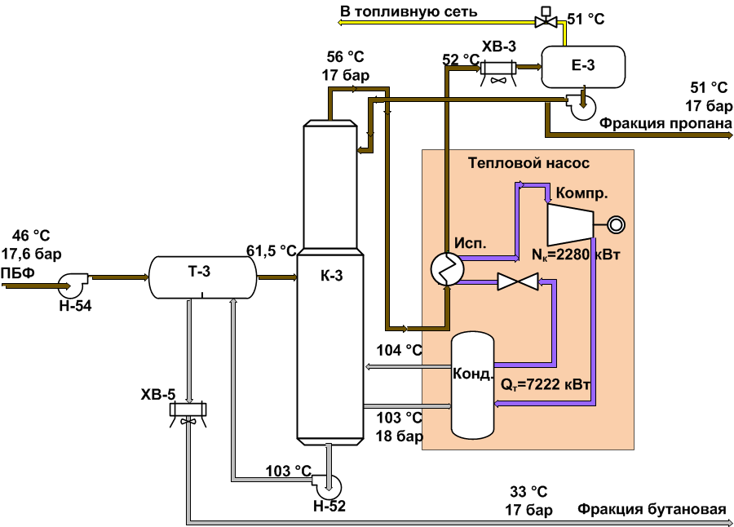
РЕКТИФИКАЦИОННАЯ КОЛОННА С
ПАРОКОМПРЕССИОННЫМ ТЕПЛОВЫМ НАСОСОМ

Slide 14
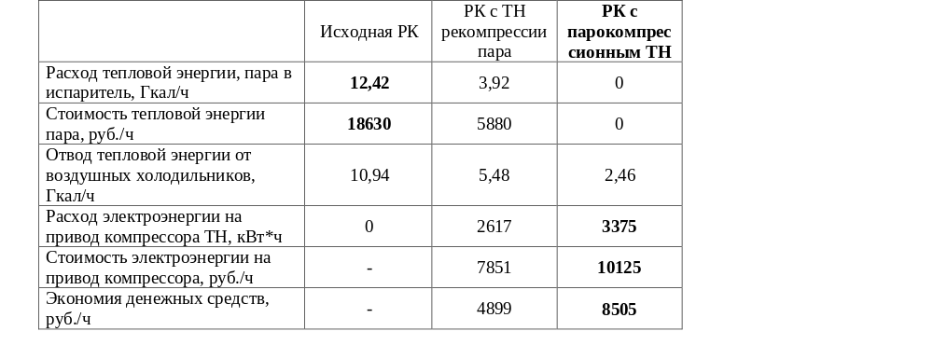
РАСХОД ЭНЕРГЕТИЧЕСКИХ РЕСУРСОВ ДЛЯ КОЛОННЫ
РАЗДЕЛЕНИЯ ПРОПАН-БУТАНОВОЙ ФРАКЦИИ
С ДВУМЯ ТИПАМИ ТЕПЛОВЫХ НАСОСОВ

Slide 15
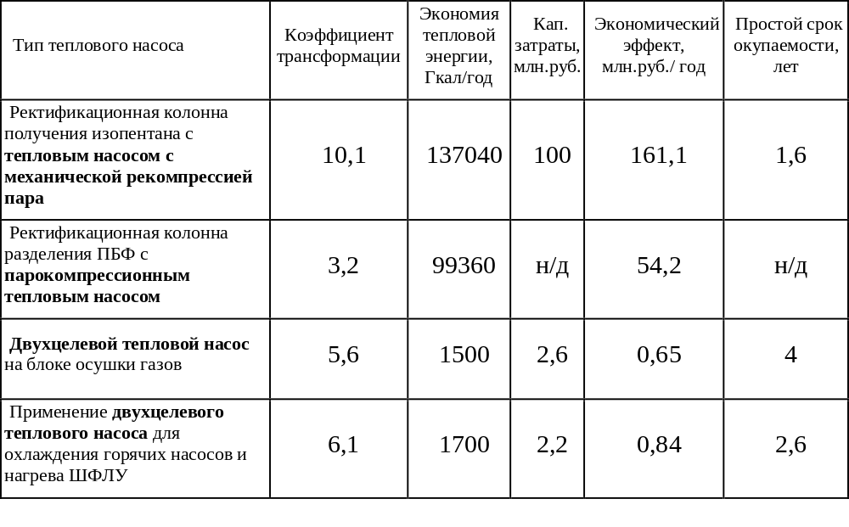
Разработка программы энергосбережения на основе
применения тепловых насосов и холодильных машин

Slide 16
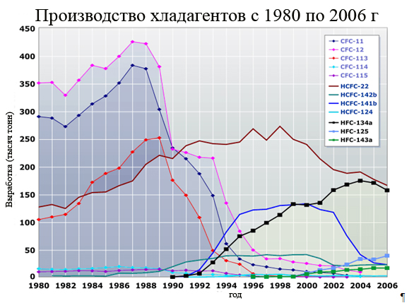
МОНРЕАЛЬСКИЙ ПРОТОКОЛ 1987 Г. ПО ОГРАНИЧЕНИЮ
ВЫПУСКА ОЗОНОРАЗРУШАЮЩИХ ХЛАДАГЕНТОВ

Slide 17
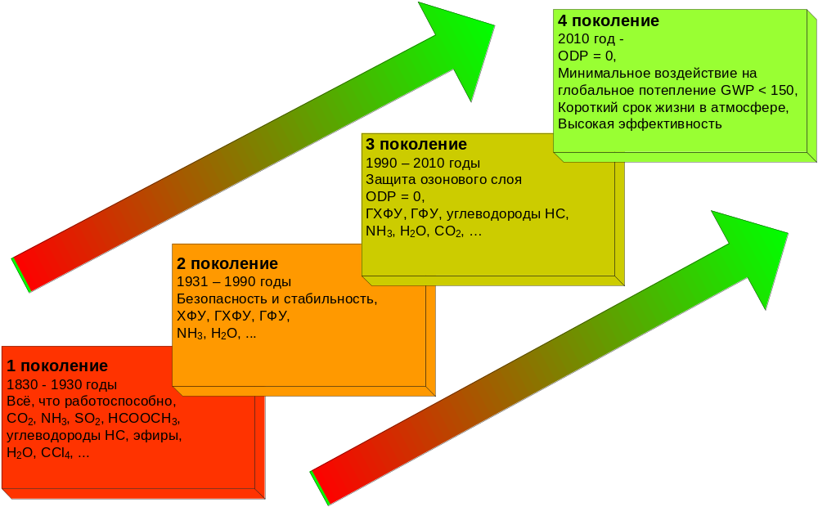
ИСТОРИЯ РАЗВИТИЯ ХЛАДАГЕНТОВ

Slide 18
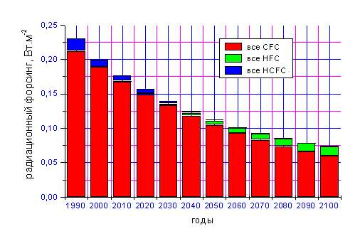
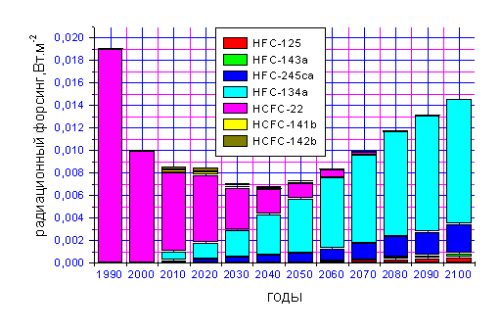
ПРОГНОЗ ВЛИЯНИЯ ХЛАДАГЕНТОВ НА
ПАРНИКОВЫЙ ЭФФЕКТ В XXI ВЕКЕ
Изменение парникового эффекта всех
CFC, HCFC и HFC на протяжении XXI века
Изменение парникового эффекта
хладагентов группы HCFC и группы
HFC на протяжении XXI века
Хлорсодержащие
Хладагенты CFC
HCFC Хладагент R-22
HFC Хладагент R-134a

Slide 19
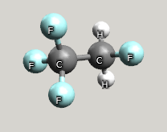
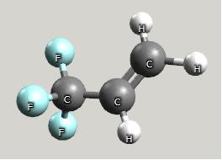
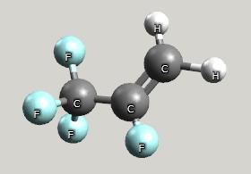
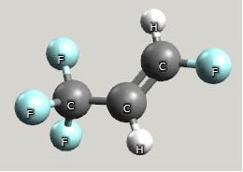
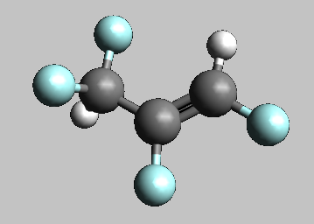
МОЛЕКУЛЫ ХЛАДАГЕНТОВ
Потенциал глобального потепления GWP = 1430
Тетрафторэтан
CF3-CFH2
R134a
GWP = 3
GWP = 4
GWP = 6
GWP = 6
Трифтропропилен Тетрафтропропилены
CF3-CH=CH2 CF3-CF=CH2 CF3-CH=CHF CHF2-CF=CHF
R1243zf R1234yf R1234ze(E) R1234ze(E).

Slide 20
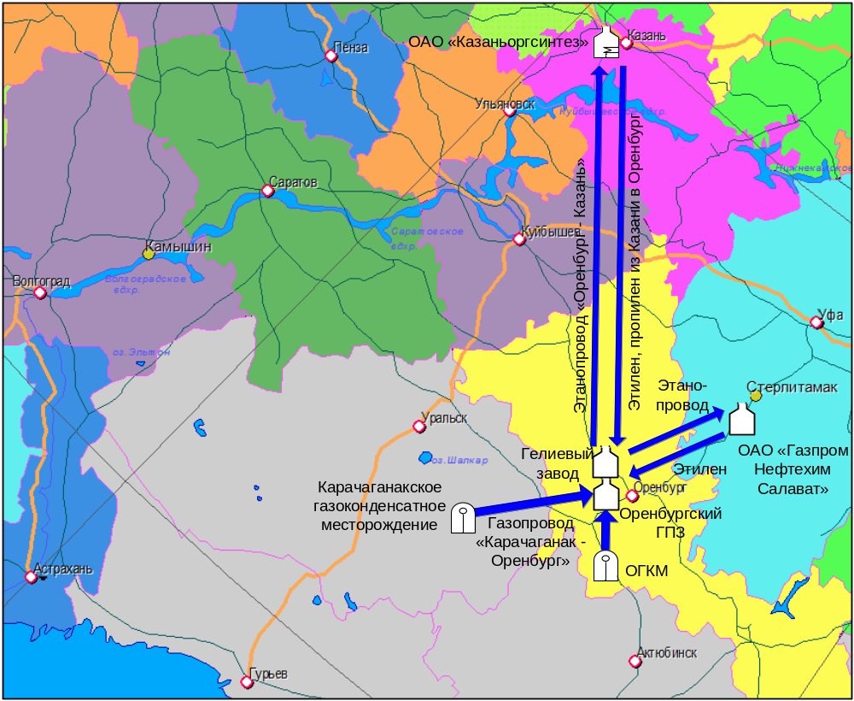
ПРОИЗВОДСТВО ХЛАДАГЕНТОВ 4-ГО ПОКОЛЕНИЯ
ИЗ ПРОДУКТОВ ПЕРЕРАБОТКИ ГАЗА НА ГЕЛИЕВОМ ЗАВОДЕ
Технологические связи Газопере-рабатывающего комплекса с Газо-конденсатными месторождениями,
Нефтехимическим заводом и заводом
Оргсинтеза
R-1234yf
R-1234ze(E)

Slide 21
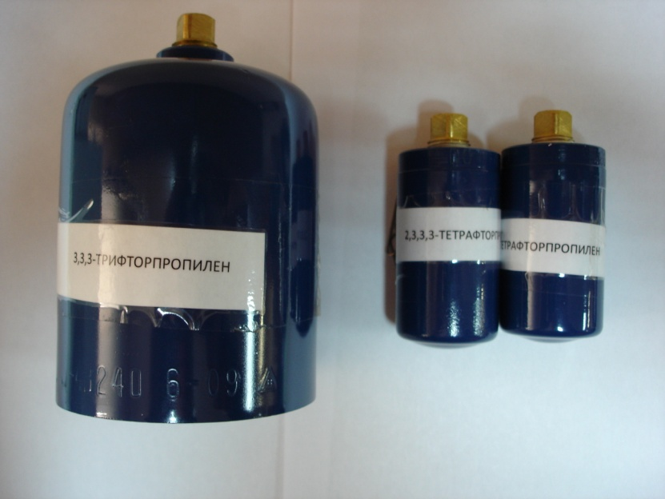
ПРОИЗВОДСТВО ХЛАДАГЕНТОВ 4-ГО ПОКОЛЕНИЯ
ИЗ ПРОДУКТОВ ПЕРЕРАБОТКИ ГАЗА НА ГЕЛИЕВОМ ЗАВОДЕ
Наименование мероприятия | Кап. затраты, млн.руб. | Произв-во хладаген-тов тыс.т/год | Снижение выбросов СО2, тыс.т/год | Экономи-ческий эффект, млн.руб./год | Простой срок окупа-емости лет
Производство хладагентов 4-го поколения из продуктов пере-работки газа на гелиевом заводе | 3 580 | 5,0 | 7500 | 16 000 | 0,22
Потенциальный рынок хладагентов 4-го поколения
Автомобильные кондиционеры - R-1234yf
Стационарные кондиционеры - R-1234yf
Тепловые насосы – R-1243zf, R-1234ze(E),
R-1234ze(Z), R-1234ye(E)
Холодильные машины - R-1234yf, R-1243zf,
R-1234ze(E), R-1234ye(E)
Средства пожаротушения – R-1234ze(E)
Строительная пена
Объем потенциального рынка
хладагентов 4-го поколения –
более 100 000 тонн фтористых
пропиленов в год

